Slide 1
L’enseignement de la culture avec le numérique
Création d’un audioguide par les élèves de 4ème du Collège Guynemer sur le musée Dali de FiguerAs en espagne
2018-2019
Projet Espagnol / Arts plastiques Mme Pauly Marie / Mme Clement Jeane

Slide 2
Objectifs
Rendre les élèves acteurs
Faire entrer les élèves dans une dynamique de projet
Améliorer la capacité d’écoute des explications d’un audioguide dans un musée.
Faire travailler les élèves sur des œuvres en s’interrogeant sur l’analyse objective et subjective de l’œuvre.
Prendre conscience des échéances
Décloisonner les connaissances et les savoir-faire en Arts Plastiques et en espagnol
Construire des compétences numériques

Slide 3
Objectifs culturels et activitÉs LANGAGiÈRES
Entrée culturelle et notion du cycle 4
LES ACTIVITES LANGAGIÈRES MOBILISÉES
Notion « Rencontre avec d’autres cultures » : le théâtre Musée Dali, la ville de Figueres, le patrimoine historique, culturel et architectural espagnol, le surréalisme
Notion « Langages » : le langage artistique au travers du surréalisme
Niveaux visés : A2 en espagnol vers B1 Être capable d’émettre une hypothèse sur l’œuvre et de la justifier simplement en étant en accord ou en désaccord avec l’autre.
Compréhension de l’oral : A2 vers B1. Comprendre les éléments essentiels d’un document audio ou vidéo sur une œuvre afin d’en retirer des arguments pour l’analyse de l’audioguide.
Compréhension de l’écrit : A2 vers B1. Mettre sur papier les idées principales repérées dans des lectures ou bien des écoutes de documents audio afin de préparer son argumentation pour l’analyse formelle de l’œuvre.
Prise de parole en continu : A2 vers B1 Être capable de produire un discours simple, de présenter une œuvre, de la situer dans le musée.

Slide 4
DÉroulement
Annonce en cours d’espagnol du projet d’Audioguide en relation avec le voyage à Tarragone de mai 2019 et mise en place d’un calendrier et d’étapes ensemble. Tirage au sort d’une œuvre présente au Musée Dali de Figueras.
Travail dans le cours d’arts plastiques sur l’analyse d’une œuvre formelle surréaliste dans le but de produire un écrit construit par binôme. Le but étant d’entrainer les élèves à l’analyse d’une œuvre inconnue.
Après quelques séances d’Arts plastiques sur la réflexion sur la nature d’un audioguide, ethymologie, échanges d’histoire et de souvenirs de musées et de sorties (utilisation du passé composé) les élèves ont dû, par binôme travailler sur l’analyse de leur œuvre.
En cours d’Espagnol des exemples d’audioguide ont été écoutés sur le site IZI TRAVEL en classe afin de faire un « brainstorming » autour du mot audioguide et des conseils à suivre pour réaliser un bon audioguide: intonation, souffle, choix de l’organisation des idées.
Enregistrements sur téléphone en plusieurs phases (entrainement puis enregistrement final) – envoi par MonBureauNumerique. Les contenus ayant été travaillés en amont et terminés en Arts Plastiques.
Mise en ligne sur le site IZI TRAVEL des audioguides

Slide 5
Activités langagières ET OBJECTIFS
Activités langagières en espagnol
CO : écoute d’exemples d’audioguide, de vidéos sur Salvador Dali
CE : lecture lors des recherches sur l’auteur, ses inspirations et œuvres.
EO : en classe, échange d’opinions et de sentiments sur les différentes œuvres
Objectifs En Arts plastiques
Définition de l’objectivité et de la subjectivité
Analyse d’une œuvre
Capacité des élèves à travailler ensemble
Capacité à travailler en binôme pour produire un écrit cohérent
Donner son point de vue et argumenter

Slide 6
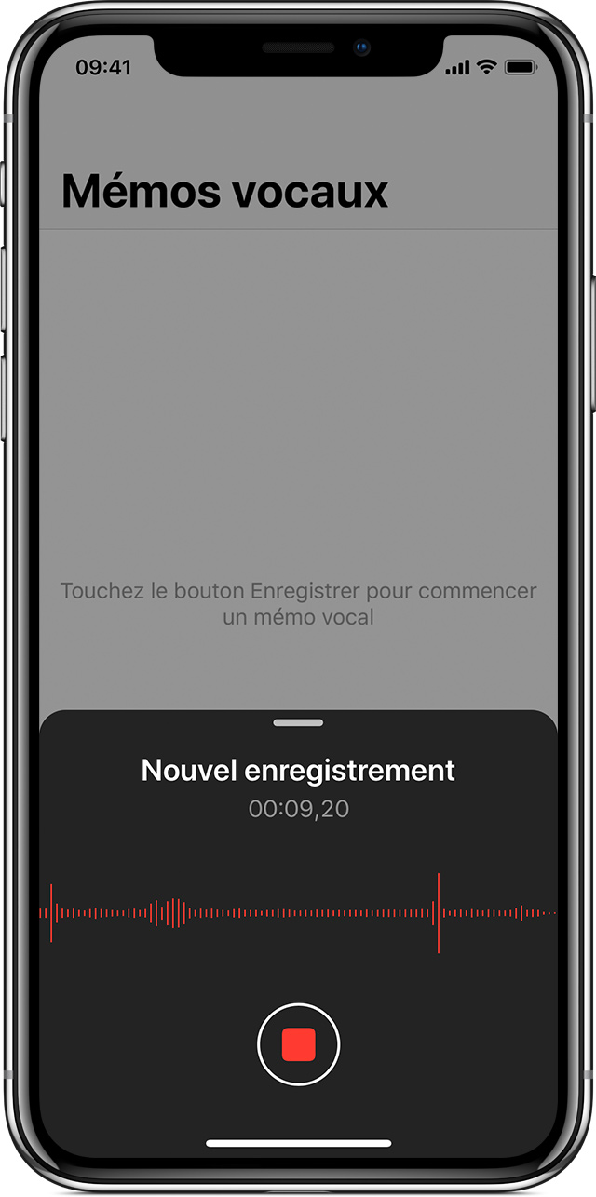
Outils utilisés
Enregistrement avec les téléphones des élèves
Le site internet et l’application
Izi Travel

Slide 7
Outils utilisés (2)
Tablettes pour les recherches
TBI pour mettre en commun

Slide 8
PLUS-VALUES
Découverte de l’artiste Dalí, du mouvement surréaliste et d’un pan de l’Histoire architecturale espagnole.
Développement de l’autonomie dans le développement des compétences et apprentissages (recherches, choix des informations) La sélection des informations est une étape cruciale pour ne pas noyer les autres d’informations.
Simplicité d’usage des outils-espace: enregistrement avec un dictaphone disponible sur leur smartphone
Permet d’accroitre les connaissances d’utilisation de MonBureauNumérique (envoi de fichier)
Un seul outil rassemble la création de l’audioguide et son écoute: IZI TRAVEL Motivation des élèves (l’audioguide allant être utilisé lors d’un voyage scolaire plus tard dans l’année)
Développement de l’autonomie dans le développement des compétences et apprentissages (recherches, choix des informations)
Changement de posture de l’enseignant qui accompagne l’élève dans ses projets
Différenciation temporelle avec des activités bonus de niveau supérieur au niveau attendu pour les élèves les plus performants
Collaboration des élèves pour faire un enregistrement dynamique, intéressant
Importance de mettre en commun pour avancer ensemble

Slide 9
Points de vigilance
Les objectifs et étapes doivent être fixé ensemble afin que les élèves s’impliquent dans la création
Mettre en commun avec le/la collègue les modalités d’évaluation de l’audioguide
Penser à faire une fiche technique de l’utilisation de l’application pour tous les élèves (à faire par eux par exemple)

Slide 10
IZI TRAVEL: Un outil pratique
Gratuit
Nécessité de créer un seul compte
Visite disponible pour tous sur l’application
Téléchargeable en avance pour éviter la consommation du forfait internet
Possibilité d’ajouter des quizz
Bien faire attention à cliquer sur « visible pour tous » (logo planète) sinon ce ne sera pas disponible
Créer une fiche pour que les élèves en prennent connaissance en amont
Faire télécharger l’audioguide avec le wifi des familles.

Slide 11
Critère de l’Evaluation finale non notée
Capacité d’analyse d’image inconnue : analyse formelle de l’œuvre (lumière, composition, ligne de construction) en Arts Plastiques
Argumentation des hypothèses formulées autour de l’œuvre : Expression orale en continue en classe en espagnol du niveau A2 au B1.
Capacité à convaincre son auditoire en utilisant tous les outils du discours à la disposition de l’élève : l’intonation, construction formelle du discours avec connecteurs logiques, organisation des idées. En espagnol en classe lors de l’analyse d’image mais en français pour les enregistrements. Permet de faire prendre conscience aux élèves des ponts entre les langues, les matières et le fait que toutes les stratégies sont transposables d’une matière à l’autre.
Il y a une différence entre le niveau visé en entraînement et les niveaux réels des élèves constatés en évaluation: certains ont surpassé en classe le niveau A2 lors de l’analyse d’image.
De plus, l’objectif ici était d’inclure tous les élèves à l’élaboration du voyage scolaire et que tous les participants du voyage puissent comprendre ce qui est dit et profiter des savoirs de leurs pairs qui ont eu toute une séquence de travail sur ce thème.

Slide 12
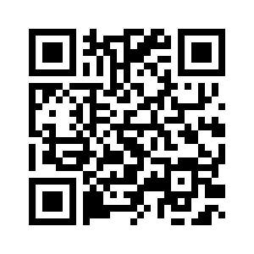
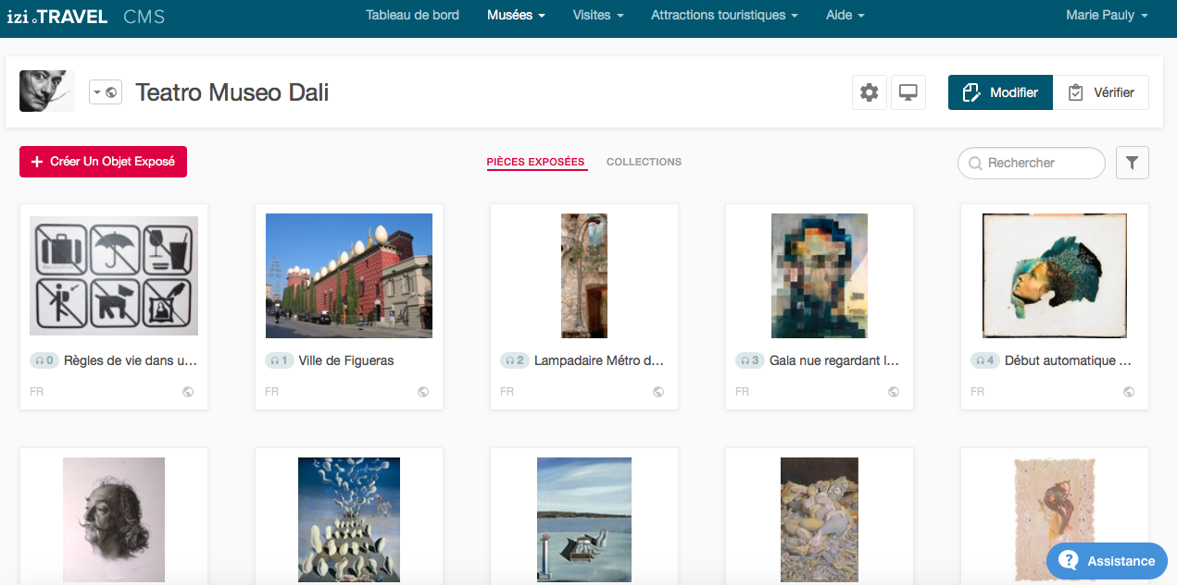
https://izi.travel/fr/580d-teatro-museo-dali/fr

Slide 13
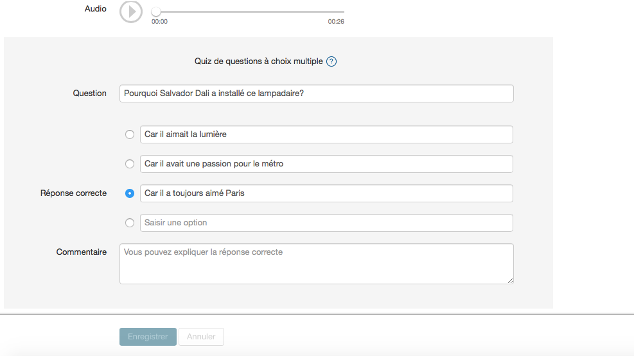
Possibilité d’insertion de Quizz

Slide 14
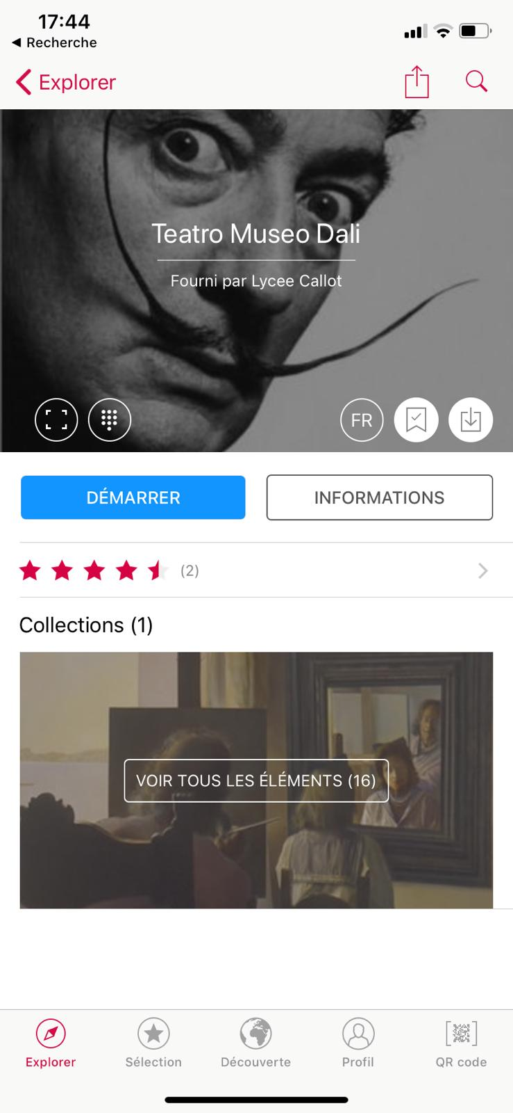
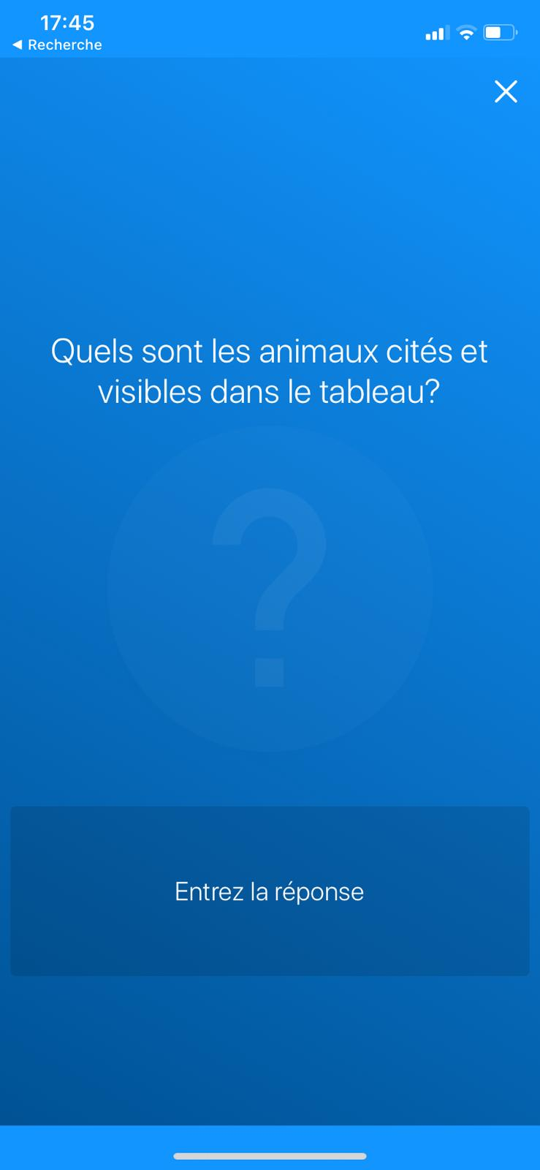
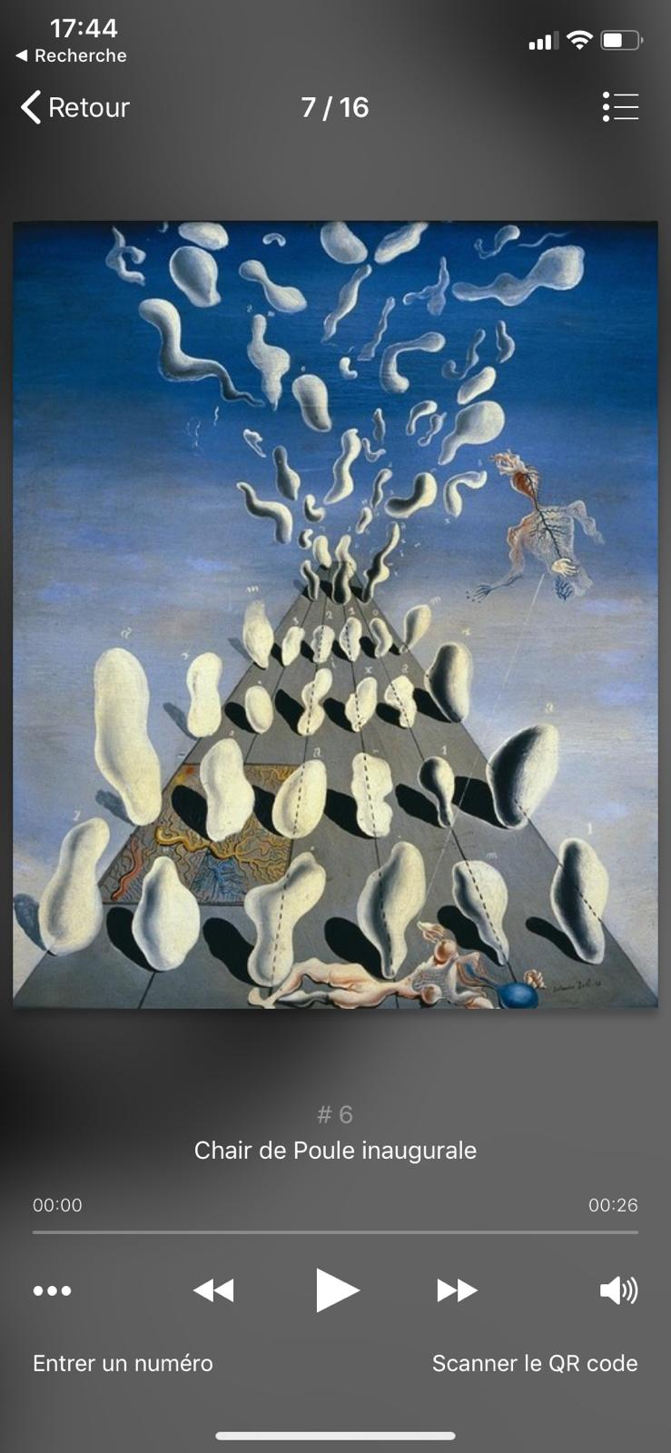
Visibilité depuis l’application

